Slide 1
一代发情监测系统
李远航 技术支持

Slide 2
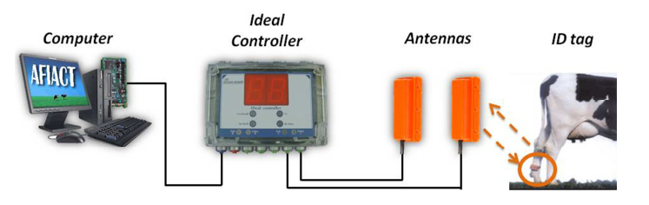
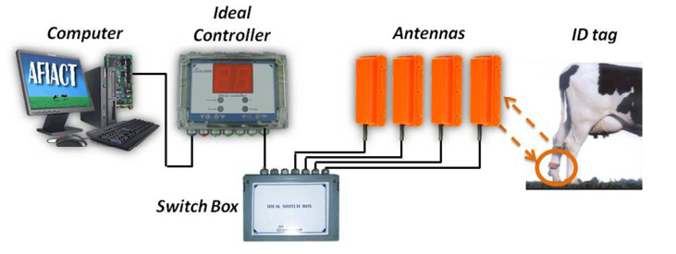
一代发情监测系统—硬件构成
双感应器发情监测系统
多感应器发情监测系统

Slide 3
一代发情监测系统—安装前注意事项
发情监测系统须满足：
每头牛每次单独识别，每天两到三次识别
覆盖所有需要发情监测的牛群
系统安装位置：
窄门，允许一头牛单次慢速通过
窄通道，允许一头牛单次快速通过
奶厅安装，如转盘入口式识别，并列鱼骨入口式识别
供多头牛同时饮水的大水槽
供单头牛饮水的小水槽
数据收集频率：
在设定好的班次时间内，感应器处于激活状态，会识别任何一头出现在识别范围的牛，而一头牛的发情表现约为每三周出现一次，持续约6至24小时，为了及时的监测到发情牛只，故而班次时间的设定尤为重要，建议为一天三班。

Slide 4
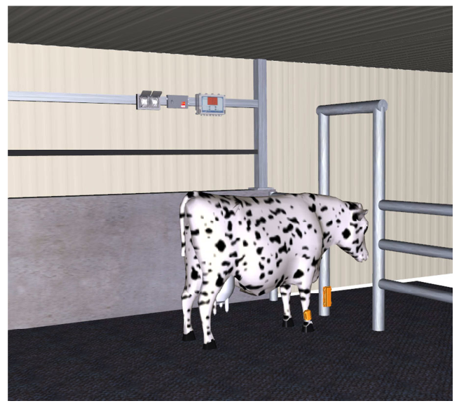
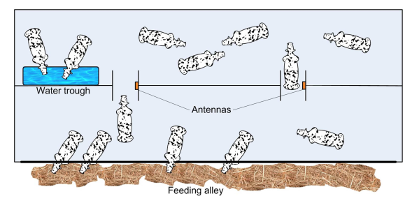
一代发情监测系统—安装位置（窄门安装）
门的宽度约为1米，允许单头牛低速通过
若牧场已经有该类门型结构，且每天所有需要监测的牛都会通过该门两到三次，比如饲喂区与饮水槽之间有一道门，即可将发情监测系统安装在该门处
若牧场无满足以上条件的该类门型结构，则需在合适位置安装一个此类的门

Slide 5
一代发情监测系统—安装位置（窄通道）
如果牧场有一条满足如下条件的窄通道：
宽度仅允许一群牛单列快速通过
每头需要监测的牛每天通过该通道2-3次
则可以将发情监测系统安装在此窄通道上，
而由于感应器的最大识别距离约为120cm，若牛快速通过通道且计步器不戴在同一侧时，就会导致可能无法识别，此时，可通过环形感应器的方法解决此问题

Slide 6
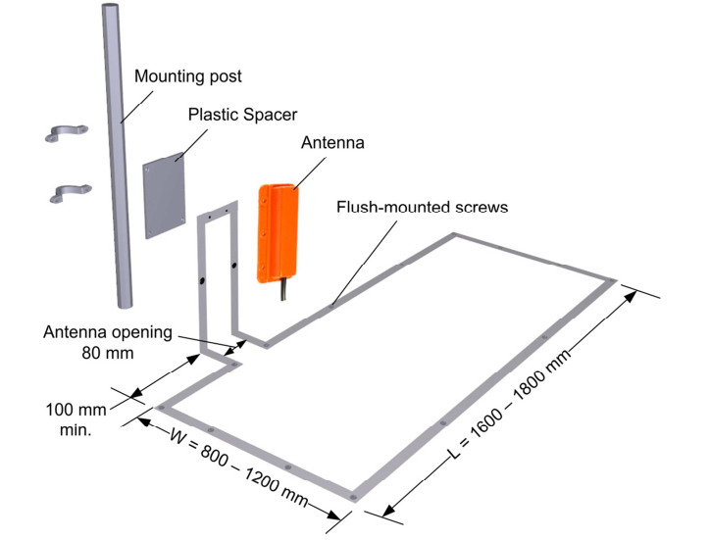
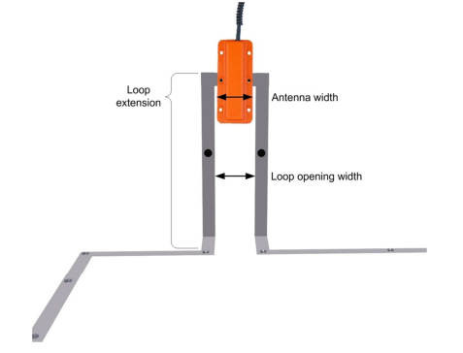
一代发情监测系统—环形感应器
如图将感应器改装为环形感应器后，当牛蹄踏入环形金属框架内，就会被识别。
安装环形感应器须注意以下几点：
尺寸右图所示，环形金属框架的宽度应为长度的1/2至2/3
开口处应处于环形长边上，且不能处于中间，应距离顶角10-40cm
一头牛的最大步伐约为150cm，所以环形长度为160-180cm
不锈钢材料，约2-3cm宽，3mm厚
用防腐膨胀螺丝将环形不锈钢固定于地面上
环形感应器固定位置应距离其他金属管至少2.5cm以上，当环形感应器固定于金属立柱上时，应使用塑料垫片使感应器与金属立柱保证足够距离
开口宽度应大于感应器宽度，以确定识别效果
为避免识别干扰，安装位置请尽量远离金属物品

Slide 7
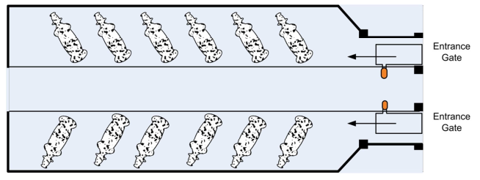
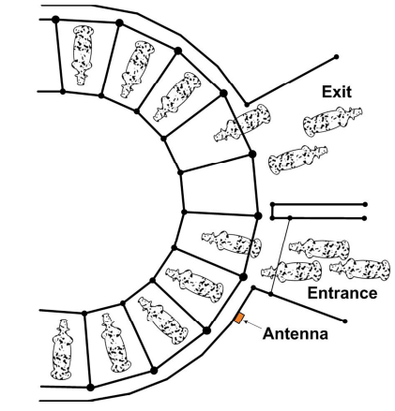
一代发情监测系统—安装位置（奶厅入口）
鱼骨并列式挤奶厅，可将发情监测系统安装在奶厅入口处，每侧一个，使用环路感应器
转盘式挤奶厅，可将发情监测系统安装在转盘入口处，仅需一个，且由于转盘转动速度慢，不需要使用环路感应器

Slide 8
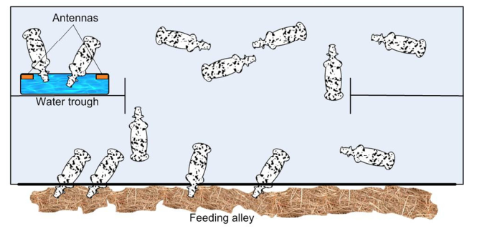
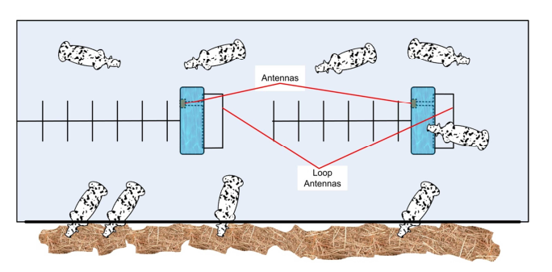
一代发情监测系统—安装位置（多头牛同时饮水的大水槽）
在饮水槽两侧各安装一个感应器
计步器需佩戴在牛前腿
或在饮水槽安装一个环形感应器

Slide 9
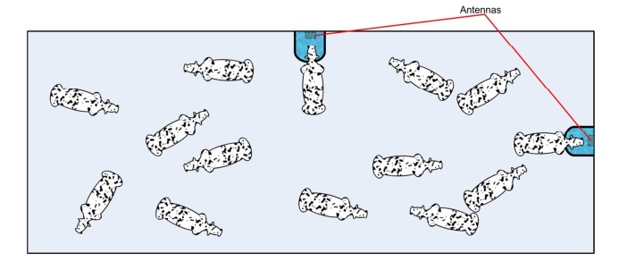
一代发情监测系统—安装位置（单头牛饮水的小水槽）
每个水槽安装一个标准感应器
计步器需佩戴在牛前腿

Slide 10
一代发情监测系统—主要功能
主要功能：
监测发情
监控流产 （怀孕牛活动量增加）
监测繁殖疾病 （长期不发情—乏情；发情间隔期过短—卵巢囊肿）
监测肢蹄病 （活动量急剧下降）
监控其他疾病（代谢疾病，消化障碍等）

Slide 11

感谢关注
李远航 技术支持

